Slide 1
Klasse A versterkers
Laagfrequent versterkers met 1 vermogentransistor
Jan Genoe
juni 2023

Slide 2
# Klasse A versterkers

Slide 3
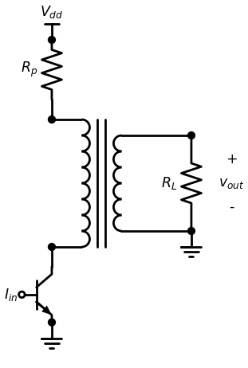
Basisschema van de klasse A versterker

Slide 4
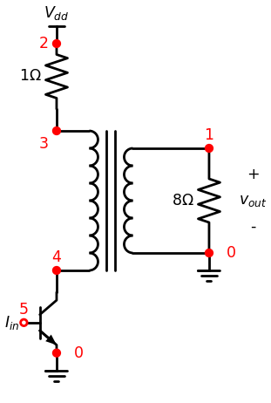
Basisschema van de klasse A versterker

Slide 5
SPICE code

Slide 6
SPICE code

Slide 7
SPICE code

Slide 8
SPICE code

Slide 9
SPICE code

Slide 10
SPICE code

Slide 11
SPICE code
* Spice file van een eenvoudige Klasse A versterkerR_R6 0 1 8R_R7 3 2 1

Slide 12
SPICE code
L1_TX1 3 4 25mL2_TX1 1 0 1mK_TX1 L1_TX1 L2_TX1 1.Q_Q5 4 5 0 Q2I_I4 0 5 SIN(17m 15m 10k) DC=17mV_VDD 2 0 66V.model Q2 NPN(Is=14.34p BF=20 )

Slide 13
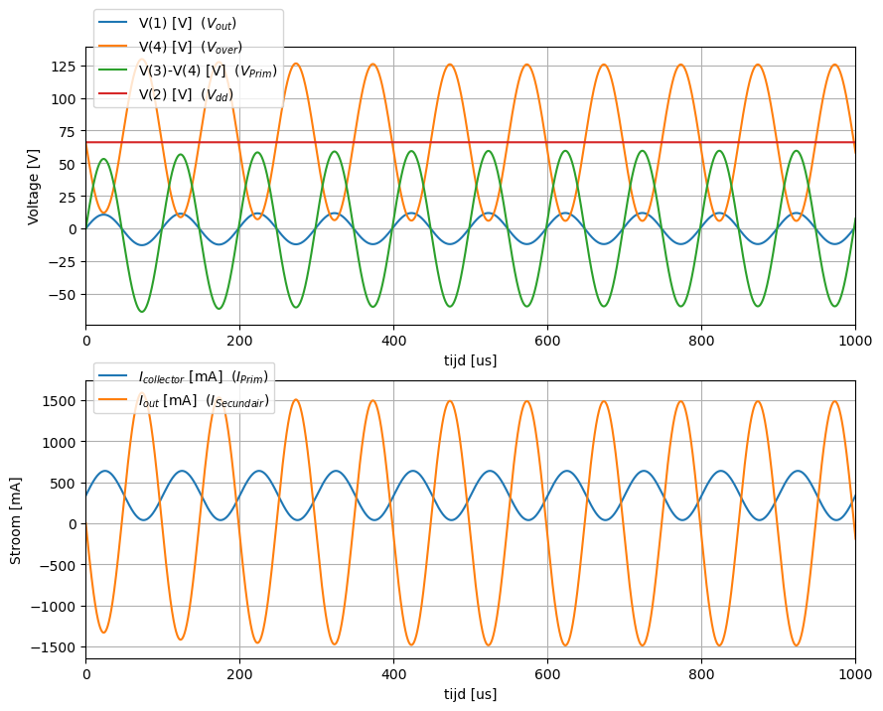
Stromen en Spanningen als functie van de tijd

Slide 14
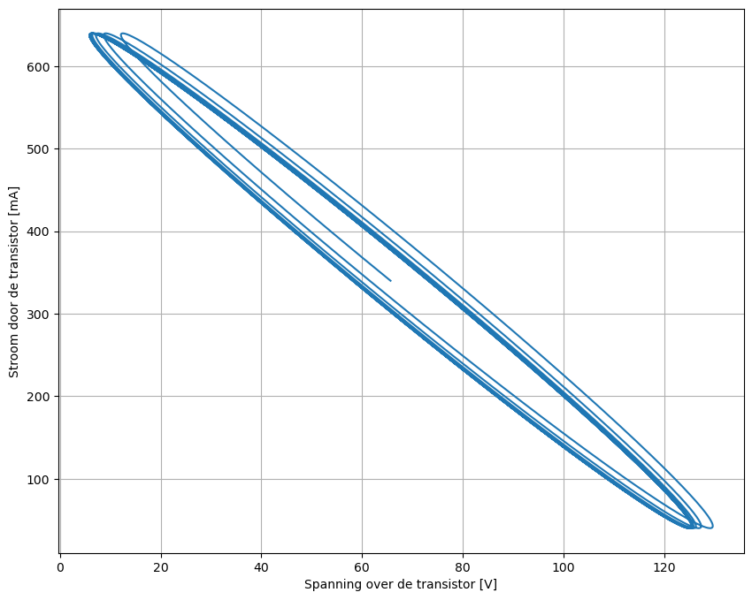
Belastingskarakteristiek

Slide 15
SPICE code

Slide 16
SPICE code

Slide 17
SPICE code

Slide 18
SPICE code

Slide 19
SPICE code

Slide 20
SPICE code

Slide 21
SPICE code
* Spice file van een eenvoudige Klasse A versterkerR_R6 0 1 8R_R7 3 2 1

Slide 22
SPICE code
L1_TX1 3 4 25L2_TX1 1 0 1K_TX1 L1_TX1 L2_TX1 1.Q_Q5 4 5 0 Q2I_I4 0 5 SIN(17m 15m 10k) DC=17mV_VDD 2 0 66V.model Q2 NPN(Is=14.34p BF=20 )

Slide 23
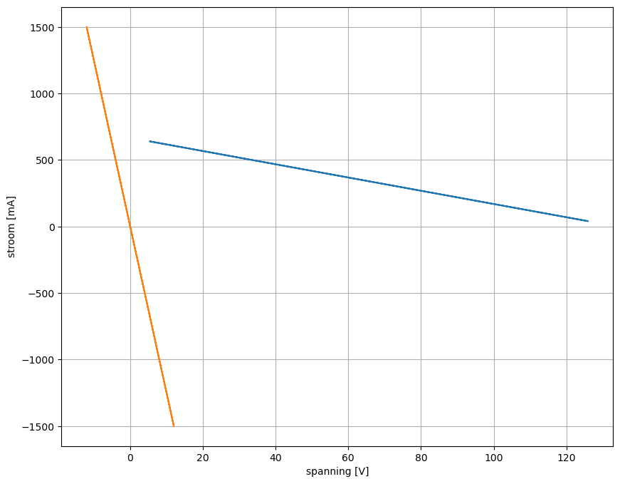
Stroom-spanning

Slide 24
spice code 100 kHz aansturing

Slide 25
spice code 100 kHz aansturing

Slide 26
spice code 100 kHz aansturing

Slide 27
spice code 100 kHz aansturing

Slide 28
spice code 100 kHz aansturing

Slide 29
spice code 100 kHz aansturing

Slide 30
spice code 100 kHz aansturing
* Spice file van een eenvoudige Klasse A versterkerR_R6 0 1 8R_R7 3 2 1

Slide 31
spice code 100 kHz aansturing
L1_TX1 3 4 25mL2_TX1 1 0 1mK_TX1 L1_TX1 L2_TX1 1.Q_Q5 4 5 0 Q2I_I4 0 5 SIN(17m 15m 100k) DC=17mV_VDD 2 0 66V.model Q2 NPN(Is=14.34p BF=20 )

Slide 32
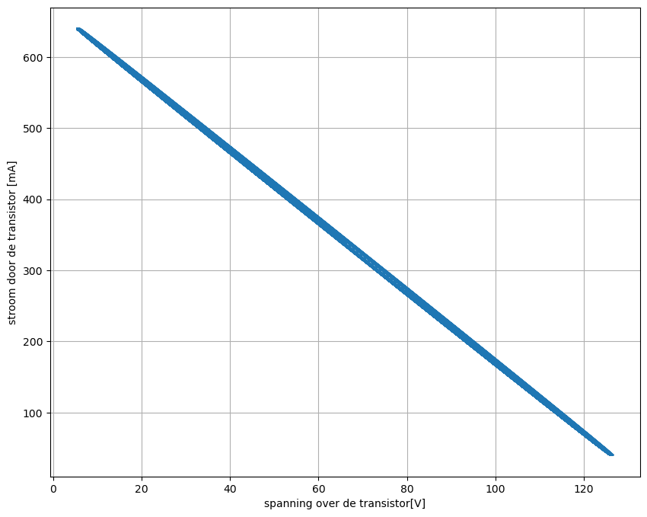
100 kHz aansturing

Slide 33
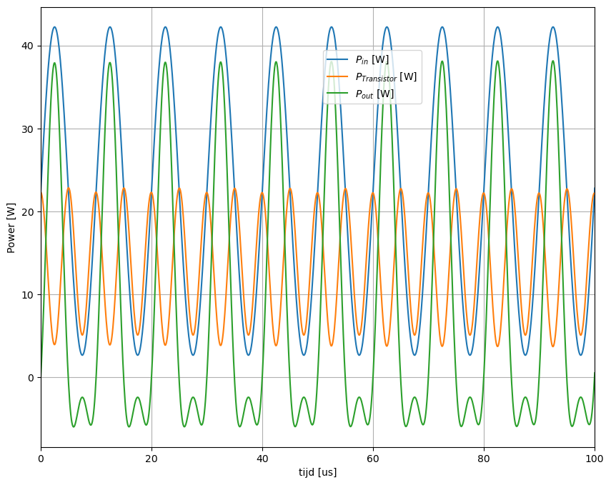
Ogenblikkelijk vermogen

